Slide 1
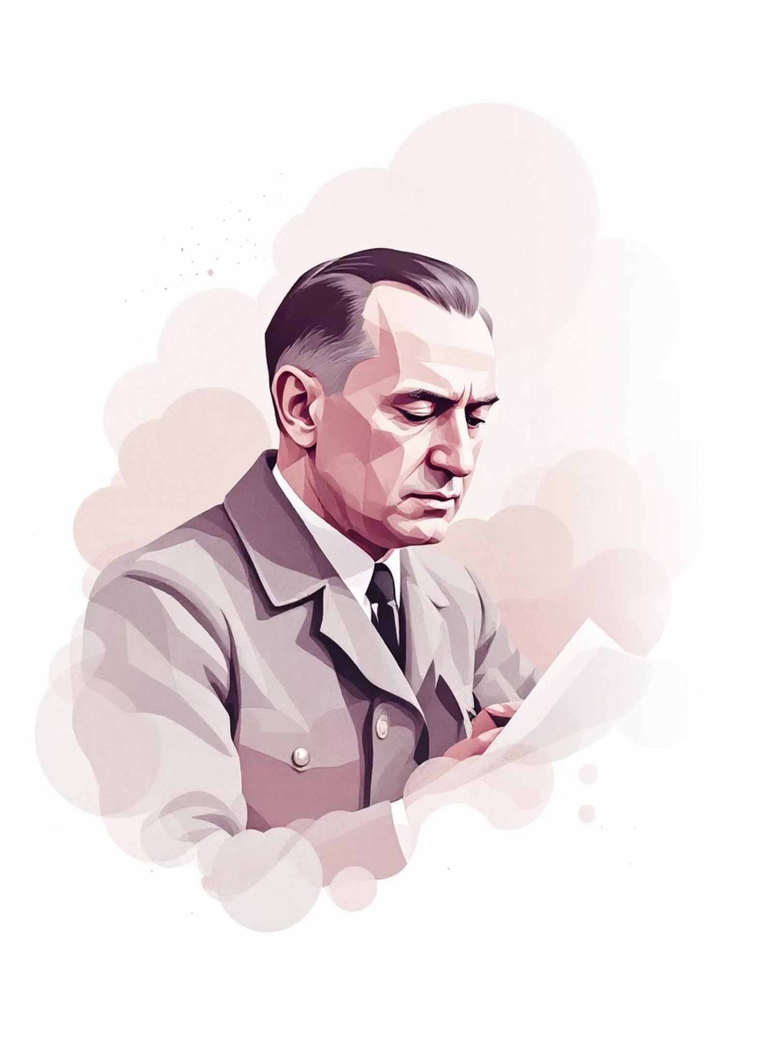
Математика на службе Победы: Задачи военных лет
Разработка урока по математике для 6 класса (возможно адаптирован для 5–7 классов), посвященного вкладу математиков в победу в Великой Отечественной войне.
Тема урока: «Математика на службе Победы: задачи военных лет»
Тип урока: Урок обобщения и систематизации знаний с элементами проектной и исследовательской деятельности.
Автор: Вайланд Анна Павловна, учитель математики МАОУ СОШ №3 г. Балаково. Год: 2025.

Slide 2





Целеполагание и Задачи Урока
Главная Цель
Образовательные Задачи
Формирование представлений о вкладе математиков в Победу через решение практических и исторических задач, развитие патриотических чувств и интереса к математике.
Закрепить навыки решения текстовых задач на проценты, дроби, пропорции и масштаб. Показать применение математических знаний в военном деле.
Развивающие Задачи
Воспитательные Задачи
Развивать логическое мышление, умение анализировать и интерпретировать данные. Формировать исследовательские и проектные компетенции.
Воспитывать уважение к историческому прошлому страны. Формировать чувство гордости за вклад отечественных учёных в Победу.
Особенности разработки: Соответствует ФГОС и ФООП. Использует современные технологии: проектная деятельность, цифровые инструменты (онлайн-карты), межпредметные связи (история + математика). Оригинальна и патриотически направлена.

Slide 3

Планируемые Результаты (в соответствии с ФГОС)
Урок направлен на достижение комплексных результатов, охватывающих личностные, метапредметные и предметные компетенции учащихся.
Личностные Результаты
Метапредметные Результаты
Осознание значимости математики в жизни и истории страны.
Познавательные: Умение работать с историческими источниками и математическими моделями.
Формирование гражданской идентичности и патриотизма.
Коммуникативные: Умение вести диалог, эффективно работать в группе, представлять результаты своей деятельности.
Регулятивные: Целеполагание, самоконтроль, объективная оценка собственной деятельности и деятельности группы.
Предметные Результаты
Умение решать задачи с практическим и историческим содержанием (проценты, дроби, пропорции, масштаб).
Применение математических знаний в нестандартных, жизненных ситуациях (моделирование военных расчетов).

Slide 4
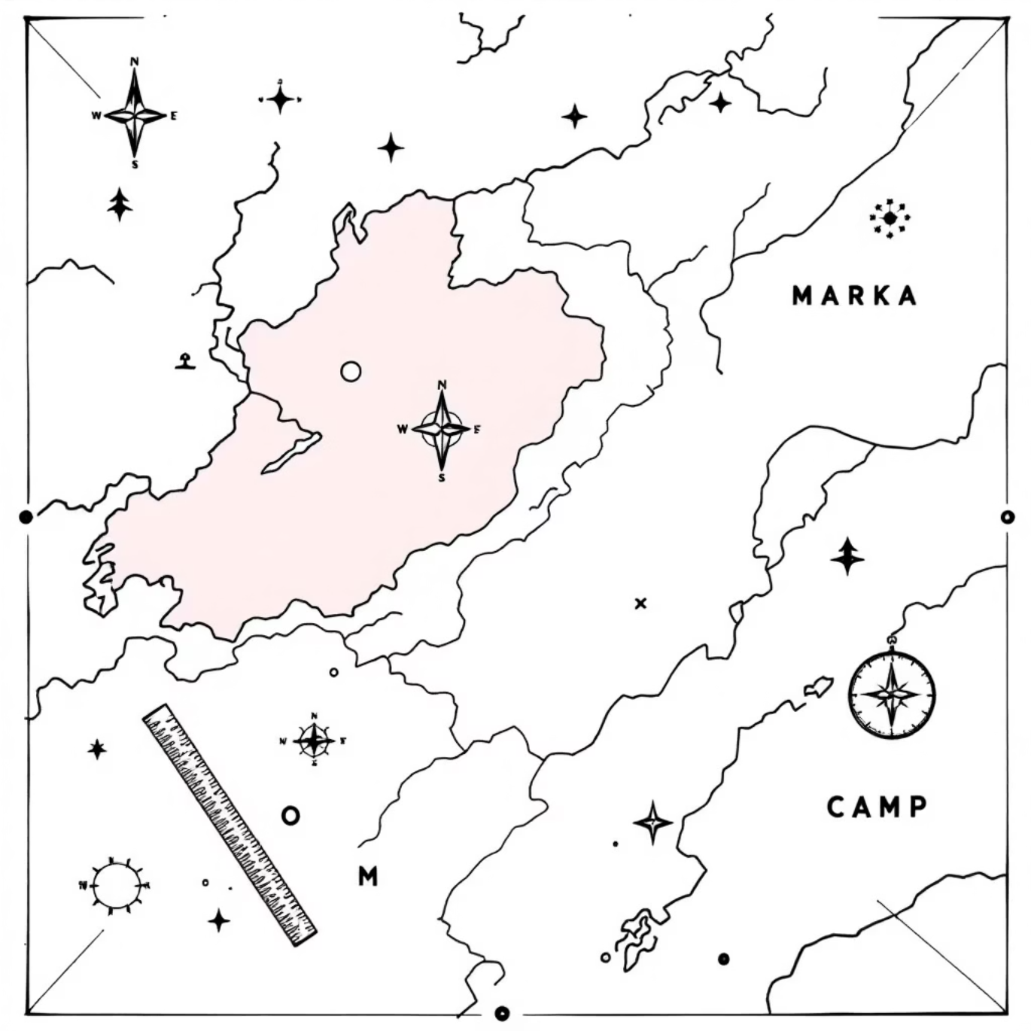
Оборудование и Мотивация
Ресурсы для Урока
Мотивация: Математика как Оружие Победы
Компьютер, проектор, экран.
Урок начинается с вопроса: «Какую роль сыграла математика в годы Великой Отечественной войны?»
Презентация «Математика в годы войны».
Учитель подчеркивает, что без точных расчётов было бы невозможно:
Раздаточный материал: карточки с задачами, исторические справки.
Создать эффективное оружие и боеприпасы.
Доступ к онлайн-карте (например, Яндекс.Карты) для работы с масштабом.
Навести артиллерию и рассчитать траектории снарядов.
Фрагменты документальных материалов (по желанию).
Спланировать логистику и снабжение многомиллионной армии.
Математика была не просто наукой, а критически важным инструментом для достижения Победы.

Slide 5
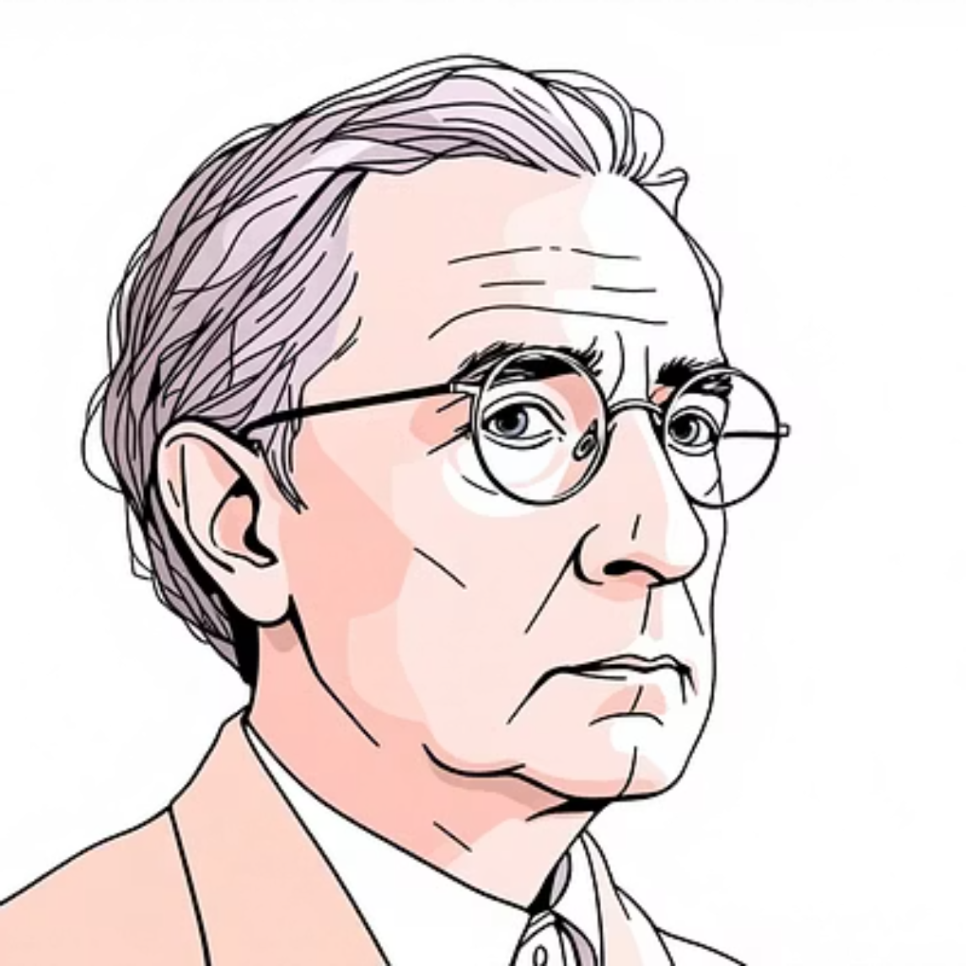
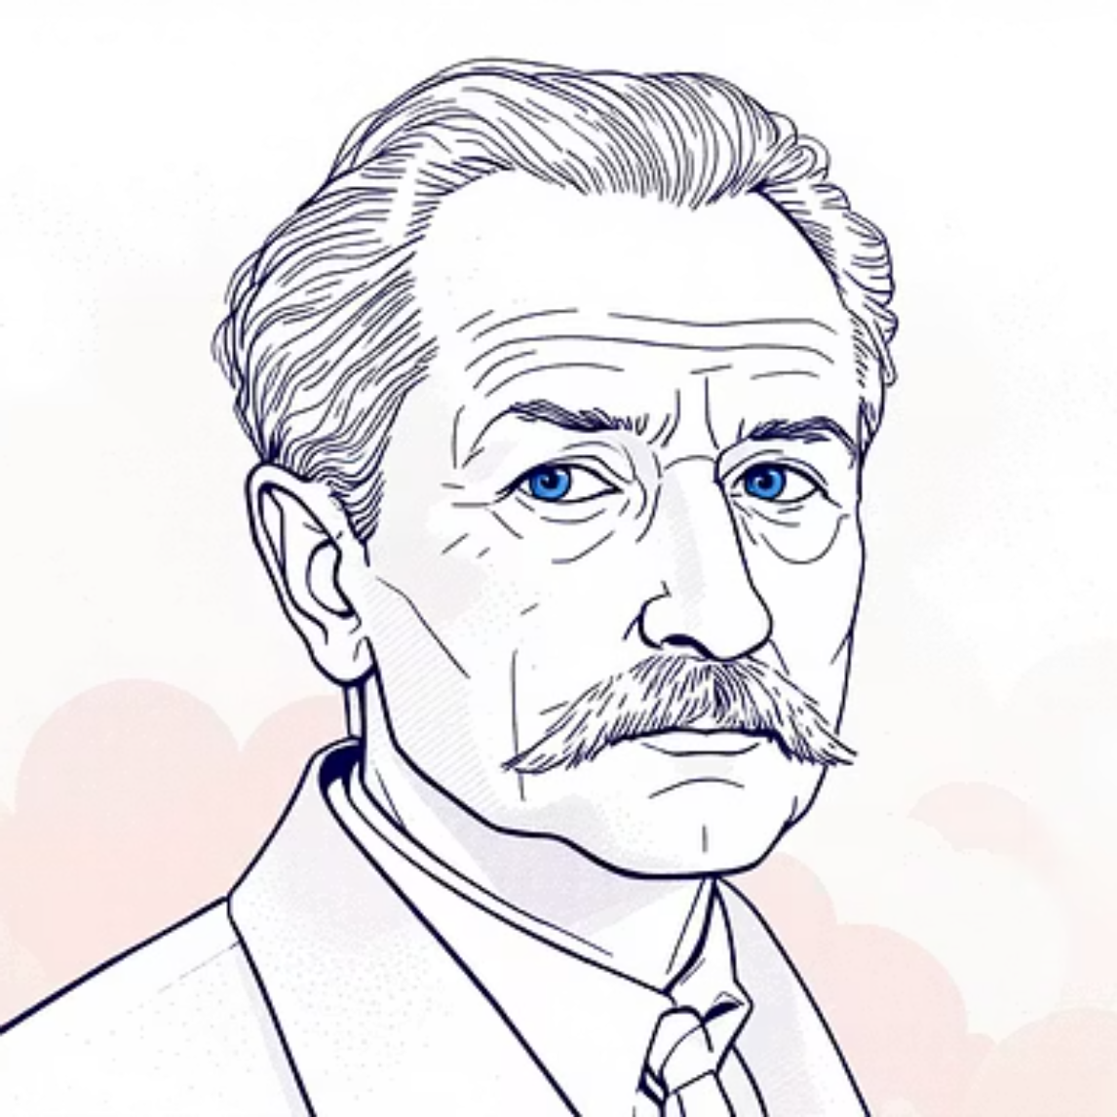




Великие Ученые — Патриоты
Многие выдающиеся советские математики внесли неоценимый вклад в оборонную промышленность и военную науку, работая над сложнейшими расчетами в тылу.
А.Н. Колмогоров
М.В. Келдыш
Л.С. Понтрягин
Работал над теорией стрельбы и баллистикой, повышая точность артиллерийского огня.
Занимался аэродинамикой и расчетами для авиации, что было критически важно для создания новых самолетов.
Внес вклад в теорию управления и навигации, несмотря на потерю зрения в детстве.

Slide 6




Актуализация Знаний и Разминка
Перед погружением в исторические задачи необходимо вспомнить ключевые математические понятия, которые будут использоваться в расчетах.
Проценты
Дроби
Что такое процент? Как найти процент от числа? (Например, перевыполнение плана).
Как найти часть от числа, выраженную дробью? (Например, распределение снарядов).
Пропорции
Масштаб
Что такое пропорция и как она используется для нахождения неизвестных величин?
Что показывает масштаб на карте? Как перевести масштаб в реальное расстояние?
Мини-тест (Устно)
«Если танк прошёл 30% маршрута, равного 200 км, сколько километров он прошёл?»
(Ответ: 60 км. Это 30% от 200).

Slide 7
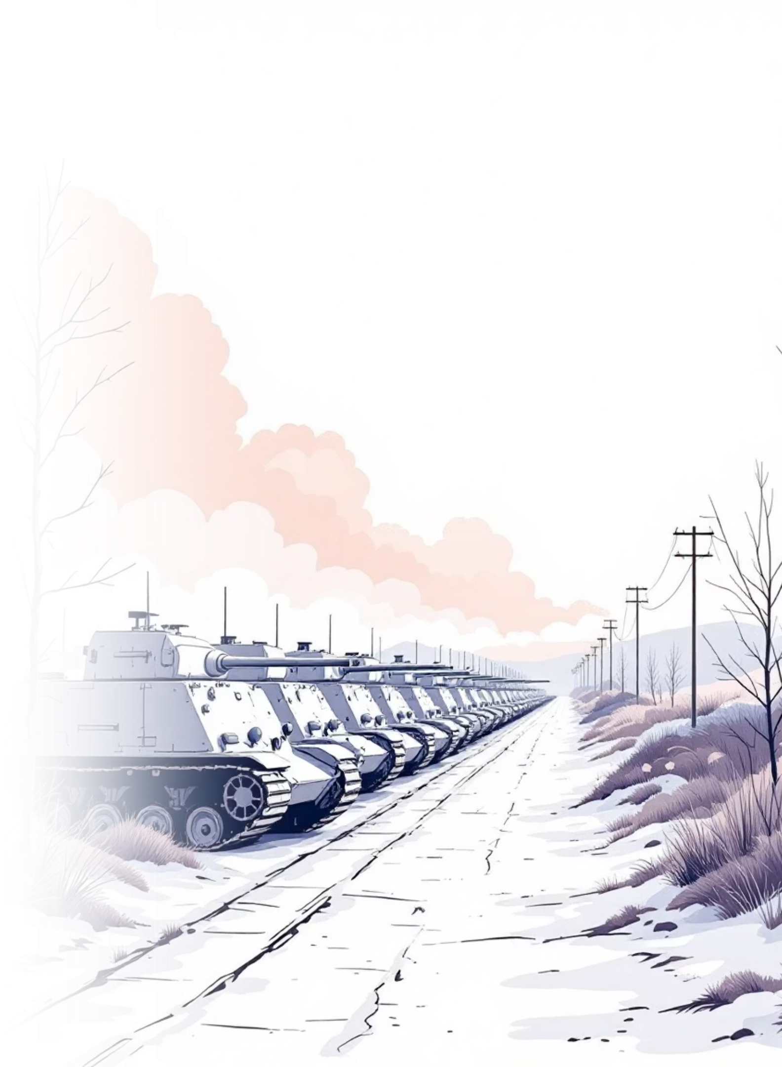



Основная Часть: Решение Историко-Математических Задач
Работа ведется в группах (3–4 группы по 4–5 человек). Каждая группа получает задачу, основанную на реальных событиях Великой Отечественной войны.
Задача 1: Танковое Производство (Проценты)
Задача 2: Расстояние на Карте (Масштаб)
В 1942 году на заводе №183 планировалось выпустить 300 танков Т-34. План перевыполнили на 15%. Сколько танков выпустили?
На военной карте масштаб 1:500 000. Расстояние от Москвы до Курска на карте — 12 см. Каково реальное расстояние в километрах?
Задача 3: Снаряды на Фронт (Дроби)
Из 1200 снарядов, отправленных на фронт, 3/5 были артиллерийскими, остальные — миномётными. Сколько миномётных снарядов отправили?

Slide 8
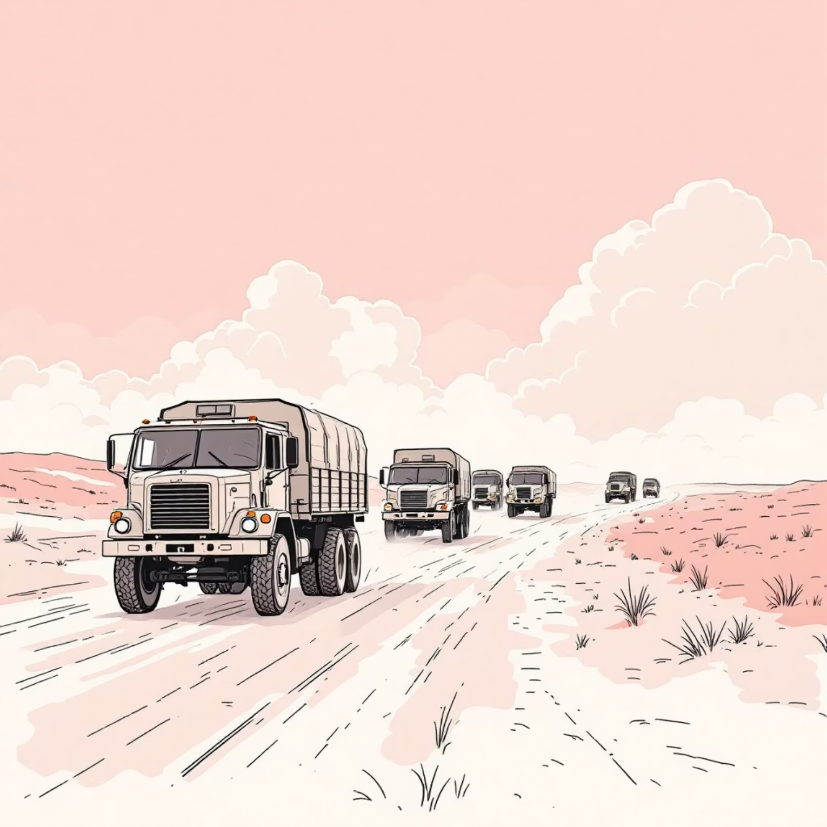
Исследовательское Задание: Логистика Снабжения
Это задание требует использования цифровых ресурсов и объединяет работу с масштабом, расстоянием и расчетом времени, демонстрируя важность логистики в военное время.
Задание с Онлайн-Картой
Используя онлайн-карту (Яндекс.Карты или аналоги), определите расстояние от Балаково (город автора урока) до Сталинграда (ныне Волгоград).
Рассчитайте, сколько времени потребовалось бы колонне грузовиков, двигающихся со средней скоростью 30 км/ч, чтобы доставить боеприпасы на фронт.
Формула: Время = Расстояние / Скорость.
Представители групп должны не только решить задачу, но и кратко доложить о значении Сталинградской битвы, используя историческую справку, приложенную к заданию.

Slide 9



Обсуждение и Рефлексия: Математика — Оружие
После решения задач группы представляют свои результаты. Учитель организует обсуждение, чтобы закрепить связь между математикой и историей.
Представление Решений
Обсуждение
Вопросы для Рефлексии
Представители групп докладывают решения задач и делятся впечатлениями от исторического контекста.
Учитель подводит итог: «Математика — не только наука, но и оружие Победы, обеспечивающее точность и планирование».
Что нового вы узнали о роли науки в войне?
Как математика помогла в достижении Победы?
Самооценка Учащихся
Учащиеся заполняют «Лист самооценки» (шкала от 1 до 5) по следующим критериям:
80%
95%
90%
Понимание Темы
Участие в Группе
Интерес к Материалу

Slide 10

Заключение и Домашнее Задание
Урок завершается подчеркиванием важности математического образования для развития страны и сохранения исторической памяти.
Домашнее Задание (Выбор)
Источники и Литература
Найти информацию об одном из советских математиков, участвовавших в оборонной тематике (например, А.Н. Колмогоров, М.В. Келдыш), и подготовить мини-презентацию (по желанию).
Использовались материалы:
Составить свою собственную задачу на военную тему (на проценты, масштаб или дроби) и решить её.
Федеральный государственный образовательный стандарт основного общего образования.
Архивные материалы Музея Победы (https://victorymuseum.ru).
Книга: «Учёные в годы Великой Отечественной войны» / Под ред. РАН.
Материалы сайта «Победа. РФ».
Учебник «Математика. 6 класс» / Н.Я. Виленкин и др.
Спасибо за внимание!

